Slide 1
ОРГАНИЗАЦИЯ ОНКОЛОГИЧЕСКОЙ СЛУЖБЫ РОССИИ. СТРУКТУРА ОНКОДИСПАНСЕРА СУБЪЕКТА РФ
Кафедра онкологии и лучевой терапии Зав.кафедрой - д.м.н., профессор Кутуков Владимир Владимирович Выполнила:

Slide 2
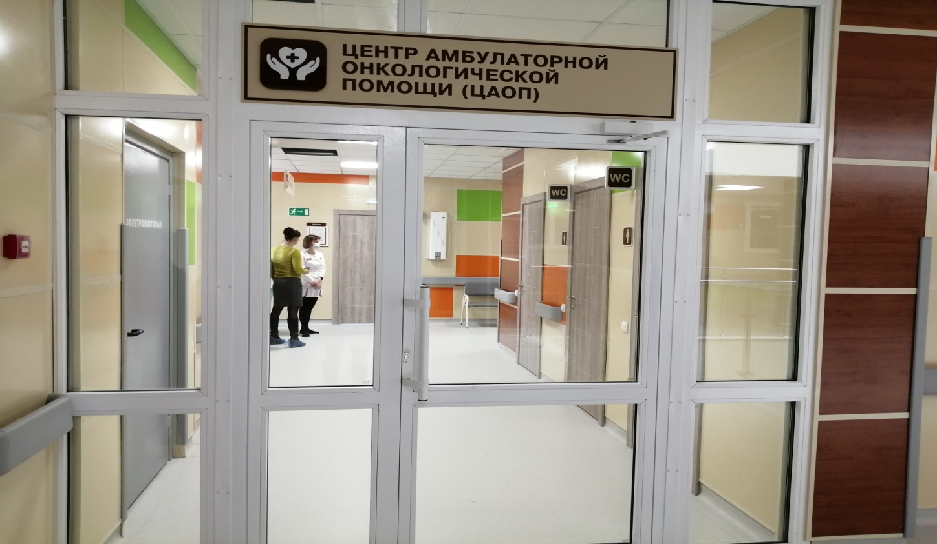
Онкологическая служба в РФ была организована и начала функционировать в 1945 г. на основании первого исторического постановления СНК СССР «Об организации Государственной онкологической службы в СССР» в связи с возникшей необходимостью ведения планомерной противораковой борьбы с учетом распространенности злокачественных новообразований среди населения. Организация онкологической помощи в современных условиях основывается на системе прогнозирования распространенности и заболеваемости злокачественными новообразованиями, разрабатываемой с учетом данных статистических и эпидемиологических исследований.

Slide 3
Система прогнозирования позволяет принимать научно обоснованные решения по проблеме оказания специализированной онкологической помощи населению и разрабатывать реалистические планы в области управления.
Для оказания квалифицированной онкологической помощи населению онкологическая служба должна располагать сетью онкологических учреждений с соответствующим материально-техническим оснащением (аппаратура, реактивы, лекарственные средства и др.), подготовленными кадрами и информационным обеспечением, которое включает в себя: количественные показатели заболеваемости и смертности, наличие методологии раннего выявления, диагностики и лечения онкологических больных, взаимодействие с общей лечебной сетью, санитарно-просветительную работу среди населения.

Slide 4
Задачи онкологической службы:
• учет онкологических больных и заболеваний
• анализ заболеваемости и смертности от злокачественных заболеваний
• обеспечение высококвалифицированной специализированной
(стационарной и поликлинической) медицинской помощью онкологических больных
• осуществление диспансерного наблюдения за онкологическими больными
• анализ эффективности деятельности онкоучреждений
• разработка территориальных программ противораковых мероприятий
• осуществление методического руководства по организации и проведению мероприятий
по раннему выявлению злокачественных новообразований
• организация санитарно-просветительной работы по предупреждению злокачественных новообразований.

Slide 5
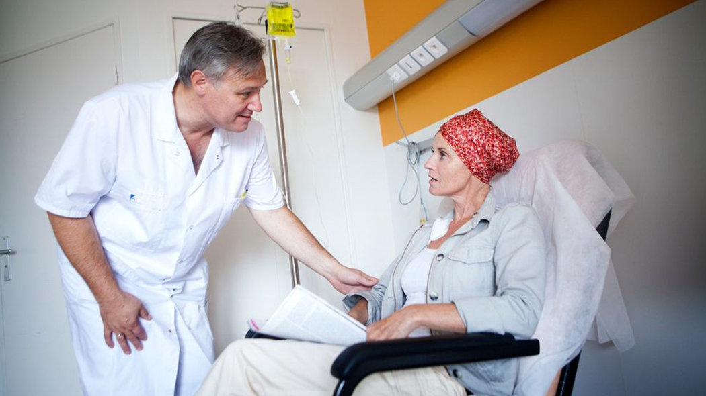
Основным структурным подразделением онкологической сети является онкологический диспансер.
Различают: республиканский, краевой, областной, городской, межрайонный онкологические диспансеры, которые находятся в ведении соответствующего министерства здравоохранения республики, областного, краевого и городского департамента здравоохранения.

Slide 6
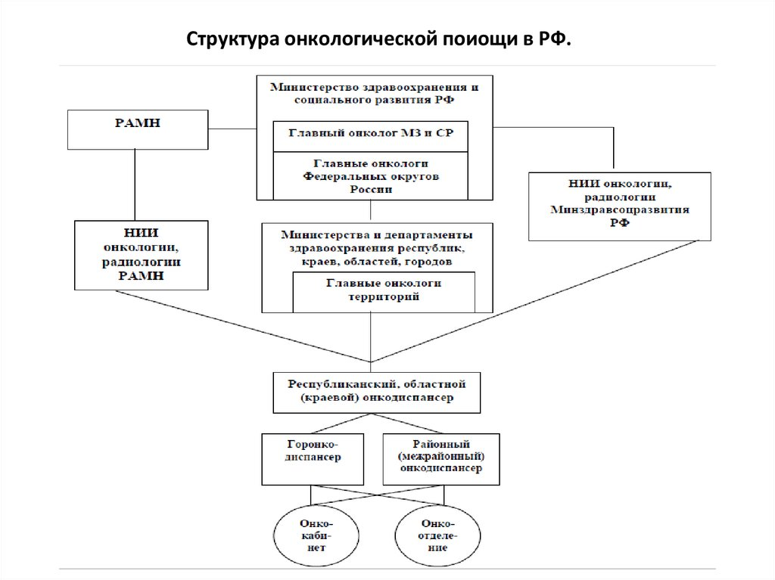

Slide 7
Структура онкологического диспансера определяется в соответствии с уровнем заболеваемости населения злокачественными новообразованиями и структурой онкологической патологии и утверждается органом управления здравоохранением субъекта РФ. Онкологический диспансер является клинической базой научных и образовательных учреждений и выполняет функции подготовки и повышения квалификации кадров врачей-онкологов, врачей основных клинических специальностей и средних медицинских работников.
Основными направлениями работы онкологического диспансера являются диагностика и оказание современной высококвалифицированной специализированной помощи онкологическим больным в стационарных и амбулаторных условиях (уточняющая диагностика, реабилитация и диспансерное наблюдение) и своевременное направление онкологических больных (при недостаточной материальной базе) в НИИ онкологии, межтерриториальные специализированные отделения.

Slide 8
Основными задачами онкологического диспансера являются:
1) обеспечение в полном объеме современной специализированной стационарной и поликлинической помощи онкологическим больным на прикрепленной территории;
2) диспансерное наблюдение за онкологическими больными;
3) организационно-методическое руководство лечебно-профилактическими учреждениями (ЛПУ) соответствующей территории по вопросам ранней диагностики злокачественных новообразований, диагностики, лечения и диспансеризации больных с предраковыми заболеваниями;
4) систематический анализ показателей заболеваемости и смертности от злокачественных новообразований на соответствующей территории.

Slide 9
В соответствии с основными задачами на диспансер возлагаются следующие функции:
1. Организационно-методическое руководство и координация противораковых мероприятий, осуществляемых учреждениями здравоохранения. Эта функция включает в себя:
- анализ состояния онкологической помощи населению на прикрепленной территории, эффективности и качества профилактических мероприятий, диагностики, лечения и диспансерного наблюдения за онкологическими больными;
- методическое руководство и оказание практической помощи ЛПУ по вопросам организации профилактики, раннего выявления, лечения, в том числе паллиативного, симптоматического и диспансерного наблюдения за больными со злокачественными новообразованиями и предопухолевыми заболеваниями;

Slide 10
- сбор и обработка статистической информации по онкологическим заболеваниям, составление статистических отчетов по утвержденным формам и представление их вышестоящему органу здравоохранения в установленные сроки;
- ведение территориального ракового регистра;
- годовое и перспективное планирование развития онкологической помощи населению и проведение противораковых мероприятий;
- организация и разработка проектов директивных документов органов управления здравоохранением, территориальных стандартов объема медицинской помощи онкологическим больным, базовых программ обязательного медицинского страхования в части онкологии, территориальных целевых программ противораковых мероприятий с учетом разработок и рекомендаций Минздрава России;
- изучение и внедрение в практику передовых форм организации онкологической службы, в том числе и зарубежных;
- организация и проведение симпозиумов, конференций, семинаров, выставок и т.д. по проблемам, входящим в компетенцию диспансера.

Slide 11
2. Оказание квалифицированной консультативно-лечебной помощи онкологическим больным. Эта функция включает в себя:
- дообследование больных, направленных с подозрением на злокачественное новообразование учреждениями общей лечебной сети.
Стандартные требования к диагностическим мероприятиям на данном этапе включают объем, сроки и показатель качества обследования. Объем обследования заключается в проведении диагностических мероприятий, обеспечивающих уточнение диагноза, определение распространенности процесса и выработку плана лечения.
Установленный срок обследования - до 10 дней. Показатель качества обследования характеризует выявление больных I и II клинических групп; уменьшение количественных показателей (в %) ошибочных диагнозов по сравнению с заключительным диагнозом стационара как в целом по заболеванию, так и по распространенности процесса; изменение показателей запущенности; снижение одногодичной летальности;

Slide 12
- оказание в полном объеме квалифицированной лечебной помощи больным со злокачественными новообразованиями с использованием современных медицинских технологий является одной из важнейших функций диспансера. Стандартными требованиями к лечебным мероприятиям на данном этапе являются объем и показатель качества лечения. Объем лечения заключается в применении в полном объеме лечебных мероприятий, обеспечении оптимального воздействия на опухоль с максимальным щажением функции организма или органа.
- проведение диспансерного наблюдения за больными со злокачественными новообразованиями, оказание консультативной помощи и восстановительное лечение больных со злокачественными новообразованиями после радикального лечения и с местными постлучевыми повреждениями, осуществление консультаций врачей и оказание выездной лечебной помощи больным со злокачественными новообразованиями в других ЛПУ.

Slide 13
3. Внедрение в практику онкологических и других ЛПУ новых медицинских технологий оказания медицинской помощи онкологическим больным и больным с предопухолевыми заболеваниями.
4. Экспертные функции, включающие:
- анализ эффективности и качества лечебно-диагностической помощи онкологическим больным в специализированных и неспециализированных ЛПУ;
- изучение и анализ причин случаев позднего выявления злокачественных новообразований, качества составляемых протоколов на случай выявления у больных запущенной формы злокачественных новообразований;
- анализ обоснованности диагноза злокачественного новообразования, указываемого в справках о смерти, выдаваемых медицинскими работниками.

Slide 14
5. Организация и проведение санитарно-просветительной работы среди населения по соблюдению здорового образа жизни, профилактики онкологических заболеваний:
- усовершенствование врачей и средних медицинских работников онкологических учреждений на рабочих местах диспансера, организация повышения квалификации специалистов на циклах усовершенствования и специализации в центральных институтах, через ординатуру, аспирантуру;
- повышение квалификации врачей основных клинических специальностей и средних медицинских работников ЛПУ общей лечебной сети по вопросам профилактики и раннего выявления онкологической патологии с использованием различных форм обучения;
- обеспечение прохождения врачами и средними медицинскими работниками онкологических учреждений аттестации на получение квалификационной категории в сроки, установленные действующими положениями;
- обеспечение получения сертификата специалиста врачамионкологами в установленном порядке.

Slide 15
Первичным звеном в структуре онкологической службы является онкологический кабинет.
В соответствии с основными положениями об онкологическом кабинете амбулаторно-поликлинического учреждения (приказ МЗ России №276 от 12.09.97 «О мерах по улучшению организации онкологической помощи населению Российской Федерации») онкологический кабинет или онкологическое отделение организуется с соблюдением действующих штатных нормативов в амбулаторно-поликлиническом учреждении (подразделении) городской и сельской местности и является его структурным подразделением. Штаты врачебного и среднего медицинского персонала кабинета устанавливаются в зависимости от объема медицинской помощи, но не менее 1 штатной должности каждой категории медицинских работников. На должность врача кабинета назначается врач, прошедший специальную подготовку по онкологии и имеющий соответствующий сертификат.
Врач онкологического кабинета должен владеть методами экстренной помощи при осложнениях опухолевого заболевания и методами клинического обследования для диагностики рака.

Slide 16
Онкологический кабинет (отделение) осуществляет работу по плану, согласованному с онкологическим диспансером и утвержденному руководителем учреждения, в составе которого организован онкологический кабинет (отделение). Административно кабинет подчиняется руководству базового учреждения, а в организационно-методическом отношении - онкологическому диспансеру.
Основными направлениями работы онкологического кабинета (отделения) являются организация ранней диагностики рака, диспансерное наблюдение за онкологическими больными, контроль за диспансеризацией и лечением предрака врачами общей лечебной сети, оказание медицинской помощи (экстренной или плановой) онкологическим больным (по рекомендации онколога), направление всех выявленных больных или пациентов с подозрением на онкологическую патологию в онкологический диспансер.

Slide 17
Основными задачами онкологического кабинета являются:
1) организация ранней диагностики злокачественных новообразований;
2) диспансеризация онкологических больных и лиц с облигатным предраком и фиброзно-кистозной болезнью молочных желез;
3) реабилитация онкологических больных;
4) оказание медицинской помощи больным со злокачественными новообразованиями по рекомендациям онкологических учреждений.

Slide 18
Функции онкологического кабинета:
• оказание консультативной и диагностической помощи больным со злокачественными новообразованиями и подозрением на них и направление при необходимости пациента в онкологический диспансер.
• лечение больных злокачественными новообразованиями по рекомендациям онкологических диспансеров, институтов.
• диспансерное наблюдение за больными со злокачественными новообразованиями и некоторыми формами предопухолевых заболеваний;
• консультации и патронаж на дому нуждающихся в этом больных злокачественными новообразованиями;
• за своевременной госпитализацией больных для специального, паллиативного и симптоматического лечения, анализ причин отказов в госпитализации;
• учет больных со злокачественными новообразованиями, проживающих на обслуживаемой кабинетом территории, контроль за своевременным направлением извещений на указанных больных в онкологические диспансеры;
• анализ и разбор диагностических ошибок с врачами амбулаторно-поликлинических учреждений;
• методическая помощь врачам по организации профилактических осмотров, диспансеризации больных с предопухолевыми и хроническими заболеваниями, санитарно-просветительной работы среди населения.

Slide 19
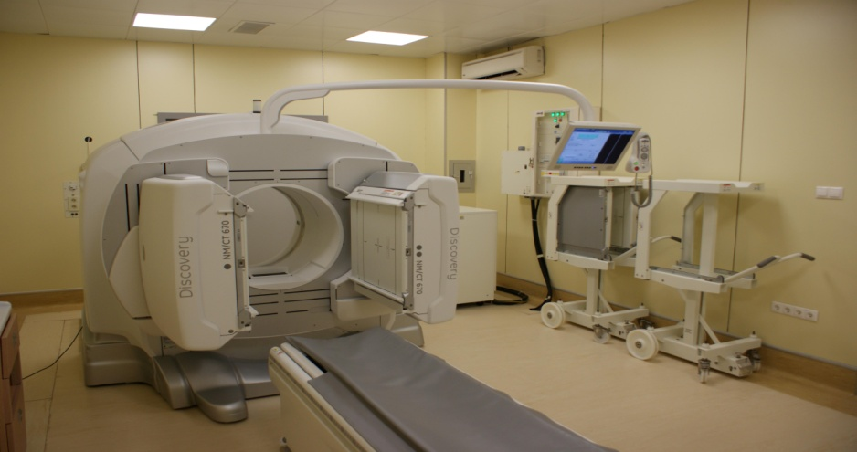
Диагностические центры
Специализированные центры и онкологические клиники являются основными структурными учреждениями онкологической службы.
Межтерриториальное специализированное онкологическое отделение (центр) организуется на базе профильного отделения института, республиканского (краевого, областного) онкологического диспансера, располагающего соответствующей материально-технической базой и квалифицированными кадрами.
Межтерриториальные центры осуществляют дообследование и лечение, в том числе комбинированное и комплексное, профильных больных, анализ диагностических и тактических ошибок, причин запущенности заболевания путем изучения контингентов больных, поступивших на обследование и лечение, с последующим информированием руководителей органов здравоохранения прикрепленных субъектов РФ о результатах анализа, подготовку на рабочих местах специалистов-онкологов.

Slide 20
Основными функциями специализированных онкологических центров являются учет и диспансеризация онкологических больных, организационно-методическое руководство противораковыми мероприятиями, проводимыми в ЛПУ данной территории, анализ показателей онкологической службы.

Slide 21
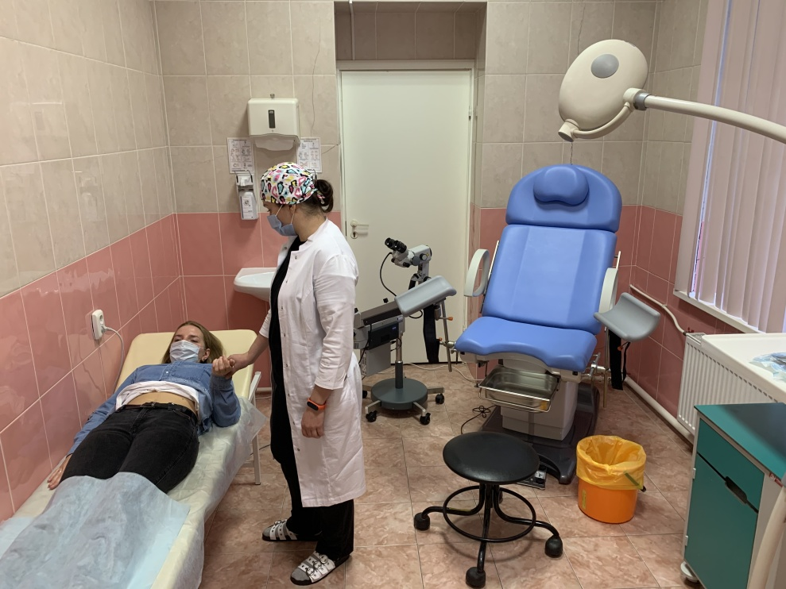
Смотровые кабинеты
Смотровые кабинеты являются одной из форм профилактических осмотров женского населения с целью раннего выявления опухолевых и предопухолевых заболеваний. Смотровые кабинеты для мужского населения большого распространения не получили.
Впервые об организации смотровых кабинетов с целью повышения качества профилактических осмотров упоминается в информационно-методическом письме МЗ СССР от 12.08.59 «Об организации и работе смотровых кабинетов в поликлиниках и амбулаториях».

Slide 22
Основными задачами смотрового женского кабинета являются:
-проведение профилактического осмотра всех женщин, обратившихся впервые в течение года в амбулаторно-поликлиническое учреждение, независимо от возраста и характера заболевания, в целях выявления хронических, предопухолевых и опухолевых заболеваний.
-Профилактический осмотр включает осмотр кожных покровов и видимых слизистых оболочек, осмотр и пальпацию молочных желез, периферических лимфатических узлов, осмотр в зеркалах шейки матки и влагалища, бимануальное исследование матки и придатков, пальцевое исследование прямой кишки.
-При выявлении патологии больную направляют к соответствующему специалисту для уточнения диагноза и организации лечения. У всех здоровых лиц, обратившихся в кабинет, обязательно берут мазки из влагалища и цервикального канала и направляют их для исследования в цитологическую лабораторию.

Slide 23
СПАСИБО ЗА ВНИМАНИЕ!

